Slide 1
Chapitre Géographie 2
PAUVRETÉ ET RICHESSE
DANS LE MONDE

Slide 2

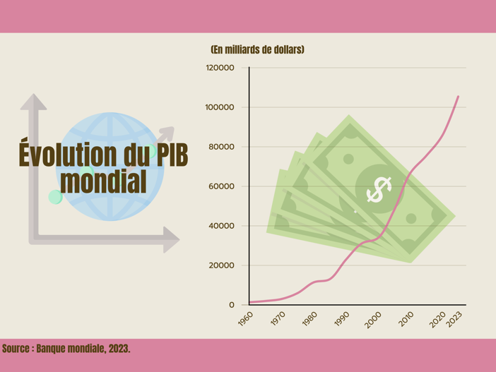
Compétence : Présenter, analyser et comprendre un document
Présenter et analyser un graphique
L’évolution du PIB mondial
Présente et décris le graphique.

Slide 3
La production de richesses dans le monde a considérablement augmenté depuis les années 1960.
Définition
P.I.B. (Produit Intérieur Brut) : c’est la production de richesses par un pays en une année.

Slide 4
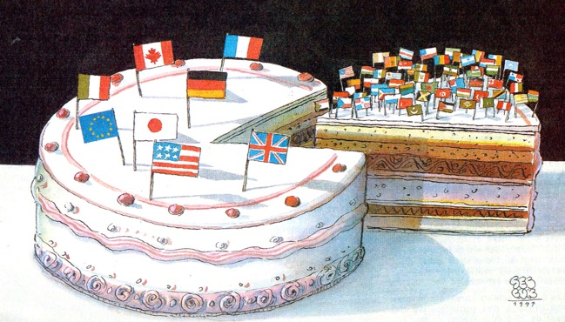
Compétence : Présenter, analyser et comprendre un document
Présenter et analyser une caricature
La répartition de la richesse dans le monde
1. Présente le document : nature, auteur, titre, année.
2. Que représente le gâteau ?
3. Quels pays possèdent le plus de richesses ?
4. Quel message a voulu transmettre l'auteur ?
Une richesse mal répartie, caricature de Selçuk, 1997

Slide 5
Cependant, une question centrale se pose : la répartition et le partage de ces richesses, à l’échelle des États mais également à l’intérieur de chaque pays.

Slide 6
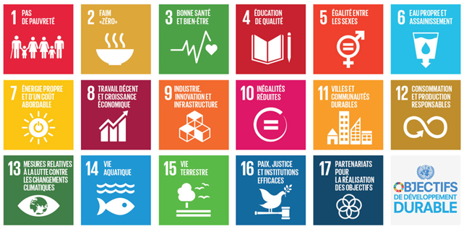
Les objectifs de développement durable : il s’agit des 17 objectifs fixés par l’ONU pour répondre aux défis mondiaux, notamment ceux liés à la pauvreté, aux inégalités, au climat, à la dégradation de l’environnement, à la prospérité, à la paix et à la justice.
1.1 D’ici à 2030, éliminer complètement l’extrême pauvreté dans le monde entier (s’entend actuellement du fait de vivre avec moins de 1,90 dollar américain par jour)
1.2 D’ici à 2030, réduire de moitié au moins la proportion d’hommes, de femmes et d’enfants de tous âges souffrant d’une forme ou l’autre de pauvreté, telle que définie par chaque pays.
https://www.agenda-2030.fr/17-objectifs-de-developpement-durable/

Slide 7
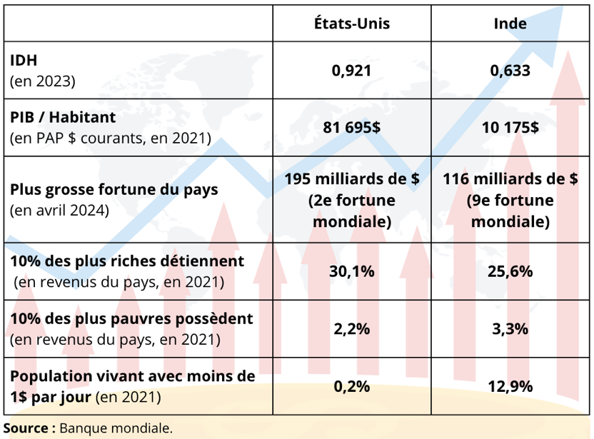
I. Des inégalités de richesses : une pauvreté ou des pauvretés ?
Présente la situation des deux pays.

Slide 8

Les Etats-Unis sont la ....... puissance économique du monde, avec un IDH très ........................... .
L’Inde est la ....... puissance économique du monde, avec un IDH ........................... .
10% de leur population concentrent respectivement un ..................... et un ........................ des richesses du pays, révélant d’importantes ..................................... sociales.
1ère
élevé
6e
moyen
tiers
quart
inégalités

Slide 9
Compétence : Présenter, analyser et comprendre un document
Tirer des informations de vidéos
Une ou des pauvretés ?
Remplis le tableau distribué d'après les 2 vidéos

Slide 10
Inde
Pays
Logement - Lieu - Matériaux - Aspect - Organisation
Vêtements
Travail / Argent
Alimentation / eau
Santé / Education
- Villes
- Habitat petit avec matériaux de récupération, bidonvilles, insalubrité.
- Peu d’ organisation, problèmes d’ hygiène.
Vêtements parfois usés (troués, vieux...), traditionnels.
Peu d’ emploi, chômage = peu d’ argent.
Alimentation restreinte. Point collectif d’eau avec coupures. Pollution.
- Écoles assurées par des ONG.
- Infrastructures de santé surchargées et vétustes.

Slide 11
Ville : précaires mais présents.
Peu de biens de consommation ...
Accès à l’électricité, téléphone, bien de consommation...

Slide 12
Etats-Unis
Pays
Logement - Lieu - Matériaux - Aspect - Organisation
Vêtements
Travail / Argent
Alimentation / eau
Santé / Education
- Milieu urbain.
- Plusieurs personnes dans des petites maisons, parfois dans des voitures.
- Meubles de récupération.
Modestes.
Pas d’emploi, chômage = peu d’ argent.
Travailleurs pauvres, sans domicile.
- Accès à l’eau dans les maisons,
- Associations alimentaires pour aider.
Accès à l’ éducation, système de santé avec des dispensaires.

Slide 13

Electricité présente , peu de biens de consommation.
Accès à l’électricité, téléphone, bien de consommation...
Bilan
A l’échelle d’un pays, les inégalités sociales sont importantes : ainsi, il existe des pauvres dans les pays dits riches et des riches dans les pays dits pauvres ou émergents.
Les villes sont souvent plus riches que les campagnes et cette situation entraîne l’ exode rural. Ces populations vivent alors dans des bidonvilles, dans une extrême pauvreté.

Slide 14
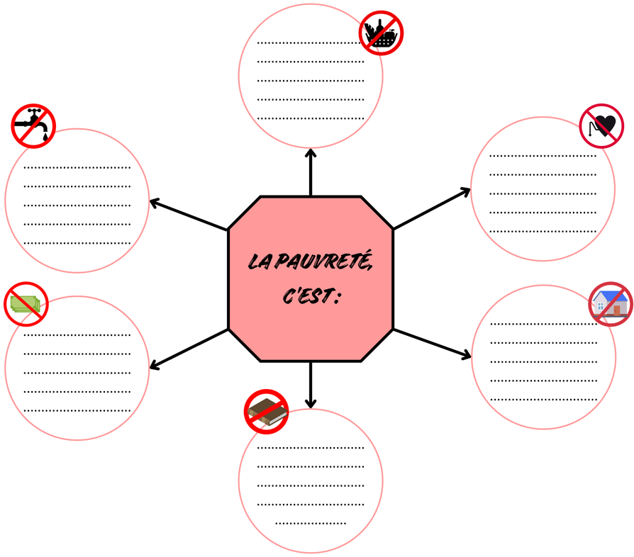
Bilan
Une
alimentation
insuffisante
Un accès aux
Un accès
soins précaire,
à l'eau non
des problèmes
systématique
de santé et
ou collectif
d'hygiène
Un habitat
Peu d'argent,
précaire, peu de
pas de travail...
consommation,
Exclusion
des vêtements
usés...
Un accès à
l'éducation non
systématique

Slide 15
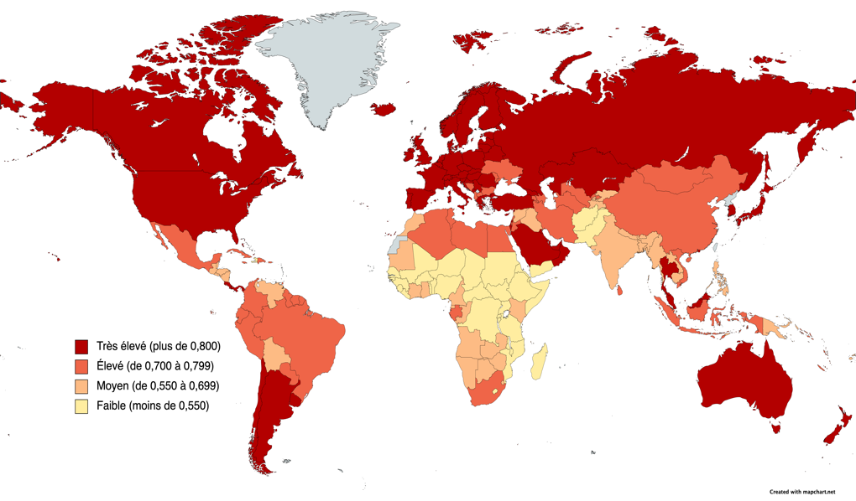

II. Les inégalités dans le monde
Les inégalités de développement dans le monde
OCÉAN GLACIAL ARCTIQUE
NORVEGE
RUSSIE
CANADA
FRANCE
ÉTATS-UNIS
CHINE
JAPON
IRAN
OCÉAN PACIFIQUE
MEXIQUE
HAITI
ALGÉRIE
OCÉAN PACIFIQUE
INDE
TCHAD
Indice de développement humain, en 2021.
SOMALIE
BRESIL
RDC
AFGHANISTAN
OCÉAN ATLANTIQUE
MADAGASCAR
OCÉAN INDIEN
AUSTRALIE
Parmi ces pays, les 47 Pays les Moins Avancés.
ARGENTINE
OCÉAN GLACIAL ANTARCTIQUE
Source : UNDP.

Slide 16
II. Les inégalités dans le monde
Compétence : Présenter, analyser et comprendre un document
Présenter et lire une carte
Les inégalités de développement dans le monde
Titre de la carte
Année
Que représente la légende ? Comment ?
Les inégalités de développement dans le monde
2021
L'Indice de Développement Humain avec un code couleur
Le document est une carte sur les inégalités de développement dans le monde en 2021. La légende représente l’ IDH avec un code couleur.

Slide 17
Les inégalités de développement dans le monde
OCÉAN GLACIAL ARCTIQUE
NORVEGE
RUSSIE
CANADA
FRANCE
OCÉAN PACIFIQUE
ÉTATS-UNIS
CHINE
JAPON
IRAN
MEXIQUE
HAITI
ALGÉRIE
INDE
OCÉAN PACIFIQUE
TCHAD
Indice de développement humain, en 2021.
SOMALIE
BRESIL
OCÉAN ATLANTIQUE
RDC
AFGHANISTAN
MADAGASCAR
OCÉAN INDIEN
AUSTRALIE
Parmi ces pays, les 47 Pays les Moins Avancés.
ARGENTINE
OCÉAN GLACIAL ANTARCTIQUE
Source : UNDP.

Slide 18
Compétence : Présenter, analyser et comprendre un document
Présenter et lire une carte
Les inégalités de développement dans le monde
Cite quelques pays possédant un IDH faible
Que forme la plupart de ces pays ?
Où se trouvent majoritairement ces pays ?
Quelle région du monde est essentiellement concernée par des IDH moyens ? Cite 3 pays en exemple.
La RDC, le Tchad, la Somalie, l'Afghanistan, Haïti.
Les Pays les Moins Avancés.
En Afrique subsaharienne.
L’ Asie du Sud avec l’ Inde , le Pakistan ou encore le Bangladesh.

Slide 19
Compétence : Présenter, analyser et comprendre un document
Présenter et lire une carte
Les inégalités de développement dans le monde
Cite quelques pays possédant un IDH très élevé
Où se trouvent majoritairement ces pays ?
Quel est l’IDH le plus souvent constaté en Amérique latine ? Comment se situe-t-il par rapport à l’Europe et à l’Afrique ?
Le Canada , les Etats-Unis, la France , l’Australie.
En Amérique du Nord, en Europe et en Océanie.
L’IDH de l’Amérique latine est compris entre 0,700 et 0,799. Il est intermédiaire entre celui de l’Afrique et celui de l’Europe.

Slide 20

Bilan
A l’échelle mondiale, les inégalités de richesse et de développement sont très marquées : les pays du Nord concentrent 63% du PIB mondial pour 16% de la population. Les pays du Sud sont eux divers : les pays pétroliers, les pays émergents et les PMA ont des niveaux de richesse très différents.
Définition
P.M.A : Pays les Moins Avancés. Ce sont les pays les plus pauvres au monde.

Slide 21
EVALUATION DE COMPÉTENCE
Définition
Seuil de pauvreté : C'est le niveau de revenus au-dessous duquel un ménage est considéré comme pauvre (2,15$/jour = seuil d'extrême pauvreté)

Slide 22
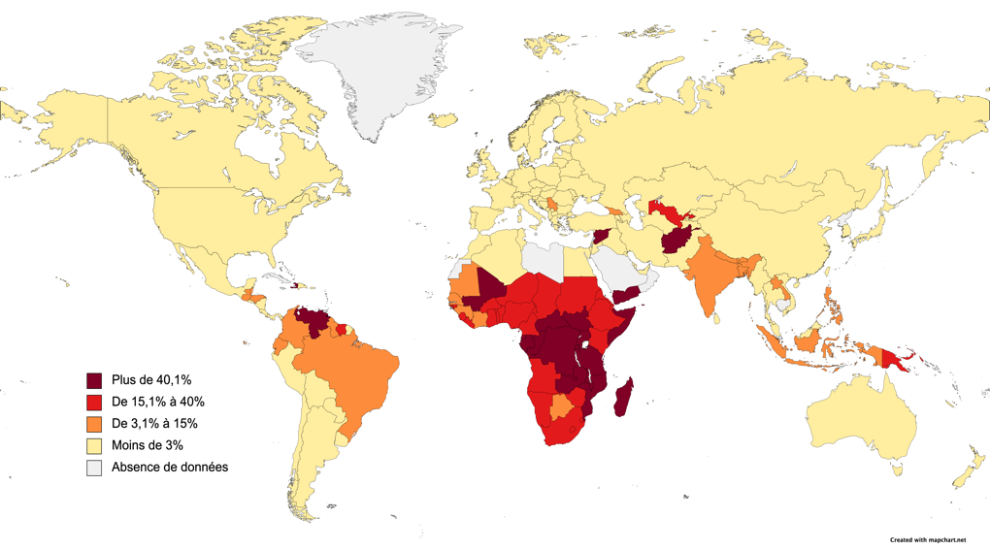

L’extrême pauvreté dans le monde en 2019
OCÉAN GLACIAL ARCTIQUE
RUSSIE
CANADA
FRANCE
ÉTATS-UNIS
ESPAGNE
JAPON
Espace des
Caraïbes ¹
MAROC
SYRIE
CHINE
ALGÉRIE
INDE
OCÉAN PACIFIQUE
MEXIQUE
YEMEN
MALI
VIETNAM
VENEZUELA
PHILIPPINES
RDC
AFGHANISTAN
PAPOUASIE-NOUVELLE-GUINÉE
OCÉAN PACIFIQUE
PÉROU
BRÉSIL
OCÉAN ATLANTIQUE
INDONÉSIE
PARAGUAY
AUSTRALIE
MADAGASCAR
OCÉAN INDIEN
NOUVELLE ZELANDE
ARGENTINE
AFRIQUE DU SUD
OCÉAN GLACIAL ANTARCTIQUE
1. Haïti est le pays le plus pauvre des Caraïbes avec plus de la moitié de la population vivant avec moins de 2,15$ par jour.
Population vivant avec moins de 2,15$ par jour (en %)
Plus de 40,1%
De 3,1% à 15%
Absence de données
De 15,1% à 40%
Moins de 3%
Source : Banque mondiale, Pauvreté et Inégalités, 2022.

Slide 23

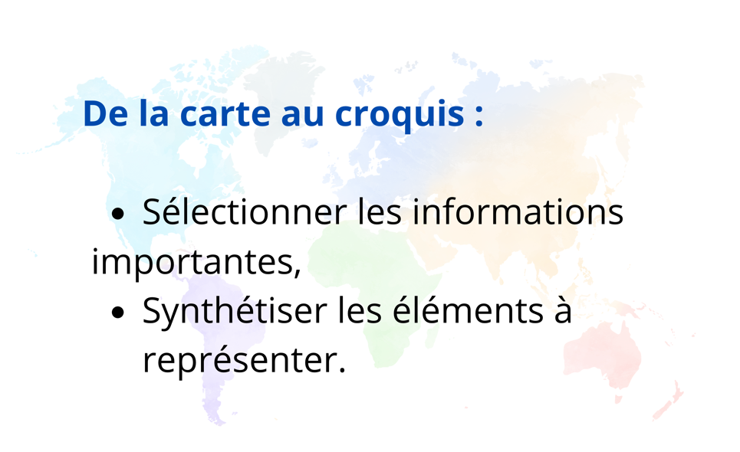
Compétence - Pratiquer différents langages
Réaliser une production cartographique
Une inégale répartition des richesses

Slide 24
Des Nords et des Suds
OCÉAN GLACIAL ARCTIQUE
CANADA
RUSSIE
OCÉAN
PACIFIQUE
FRANCE
ÉTATS-UNIS
TURQUIE
JAPON
OCÉAN
ATLANTIQUE
IRAN
CHINE
MEXIQUE
ALGÉRIE
INDE
CORÉE DU SUD
VÉNÉZUELA
TCHAD
ARABIE
SAOUDITE
NIGÉRIA
RDC
INDONÉSIE
OCÉAN
PACIFIQUE
BRÉSIL
OCÉAN
INDIEN
MADAGASCAR
AUSTRALIE
CHILI
AFRIQUE
DU SUD
ARGENTINE
Source : Géoconfluences, 2023.
OCÉAN GLACIAL ANTARCTIQUE
1. Des Nords
2. Des Suds
Pays les plus développés
Pays émergents
Autres pays en développement
Autres pays développés
Pays pétroliers
PMA
Limite Nord / Sud

Slide 25
Le monde en 2024 : une inégale répartition des richesses
Titre : ................................................................................................................................................
OCÉAN GLACIAL ARCTIQUE
CANADA
RUSSIE
ÉTATS-UNIS
EUROPE
JAPON
TURQUIE
CHINE
ARABIE SAOUDITE
OCÉAN PACIFIQUE
OCÉAN ATLANTIQUE
INDE
OCÉAN PACIFIQUE
AFRIQUE
INDONÉSIE
BRÉSIL
OCÉAN INDIEN
AUSTRALIE
AFRIQUE
DU SUD
OCÉAN GLACIAL ANTARCTIQUE
1. Les Nords, développés et riches
2. Les Suds, une grande diversité de richesse et de pauvreté
Pays les plus développés
Pays émergents
Régions où se concentrent les populations pauvres
Autres pays développés
Pays pétroliers
Limite Nord / Sud

Slide 26
Titre : ................................................................................................................................................
OCÉAN GLACIAL ARCTIQUE
OCÉAN PACIFIQUE
OCÉAN ATLANTIQUE
OCÉAN PACIFIQUE
OCÉAN INDIEN
OCÉAN GLACIAL ANTARCTIQUE
1. Les Nords, développés et riches
2. Les Suds, une grande diversité de richesse et de pauvreté
....................................................................................
....................................................................................
...............................
...............................
...............................
...............................
....................................................................................
....................................................................................
....................................................................................

